Slide 1
Informasjonsmøte for beboere Gammelbakkan og omeng.
Veg-, vann- og avløpsprosjekt
Utførelse.

Slide 2
Agenda
- Felles gjennomgang av prosjektets omfang, og litt praktisk info.
- Alternativ parkering, for alle som kan.
- Alternative kjøreruter, for de som har spesielt behov.
- Alternativ post- og avfallshåndtering i anleggsperioden.
- Takstmann og rystelsessensor på vegg.
- Spørsmålsrunde og eventuelle avklaringer dersom noe skulle være uklart.

Slide 3
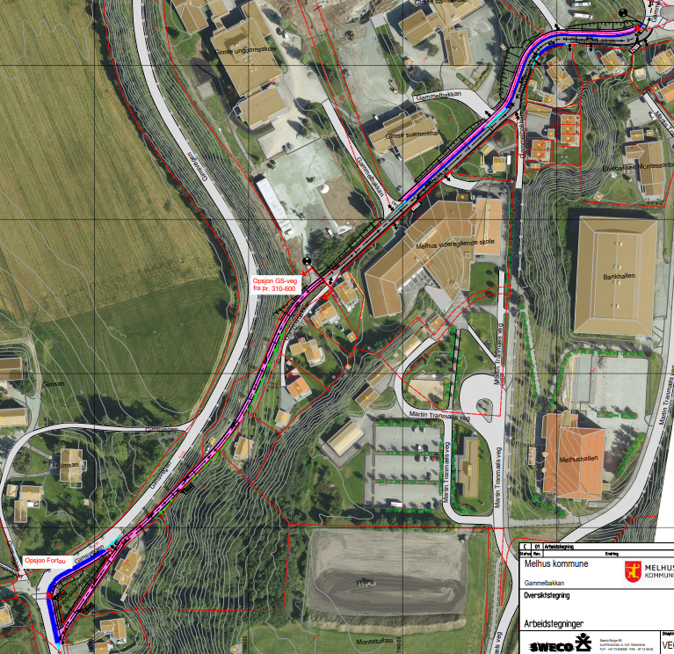
Felles gjennomgang av prosjektets omfang
Kort fortalt, all kommunal infrastruktur skal fornyes.
Vei
Gangvei
Gatelys
Vann
Avløp
Overvann
Fiber
Diverse.

Slide 4
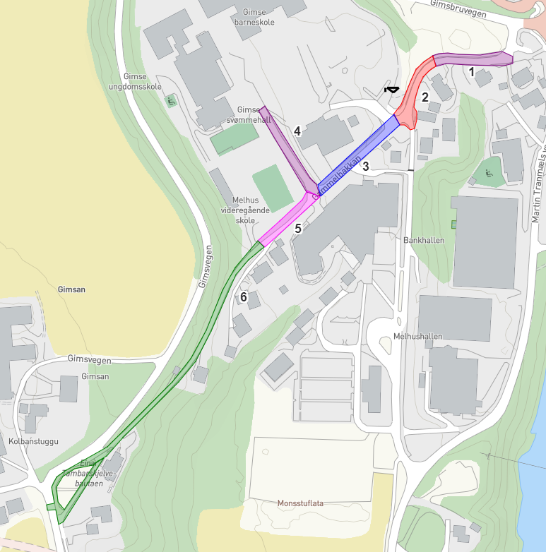
Felles gjennomgang av prosjektets omfang
Kort fortalt, all kommunal infrastruktur skal fornyes.
Vei
Gangvei
Gatelys
Vann
Avløp
Overvann
Fiber
Diverse.

Slide 5
Felles gjennomgang av prosjektets omfang
Utfordringer:
Stor mengde barn/unge
Trangt og begrenset mulighet for alternative ruter.
Relativt stort omfang
Plassering av private ledninger
Forbered på:
Strømbrudd (1 dag(?))
Vannbrudd (1 arbeidsdag/ vannvogn)
Vannkanner
Fiber-/telebrudd (1-2dager)
Støy (normalt 07-16)
Støv (våren pga. grusvei)
Noe mer smuss langs vei.
Skiftende kjøremønster med redusert kvalitet

Slide 6
Felles gjennomgang av prosjektets omfang
Faseplan
Nedre del 1
Gjennomkjøring stengt for alle
Ingen post/renovasjon
Nedre del 2
Gjennomkjøring stengt for 14-36
Ingen post/renovasjon
Midtre del 1
Gjennomkjøring stengt for 26-36
Renovasjon/post 2-18
Mot skole
Gjennomkjøring åpnet
Renovasjon/post normal
Midre del 2
Gjennomkjøring stengt for 26-36
Renovasjon/post 2-18
Øvre del
GS stenges, Gimsveien benyttes som gangvei, og Nerflata alternativ kjøring

Slide 7
Felles gjennomgang av prosjektets omfang
Varighet, anslått ferdigstillelse:
31.mai for hoveddel.
29.sep for øvre del
NB: Mye kan skje mens man graver, så dette er kun estimat

Slide 8
Felles gjennomgang av prosjektets omfang
Spørsmål?
Gjenstående:
Alternativ parkering, for alle som kan.
Alternative kjøreruter, for de som har spesielt behov.
Alternativ post- og avfallshåndtering i anleggsperioden.
Takstmann og rystelsessensor på vegg.
Spørsmålsrunde og eventuelle avklaringer dersom noe skulle være uklart.

Slide 9
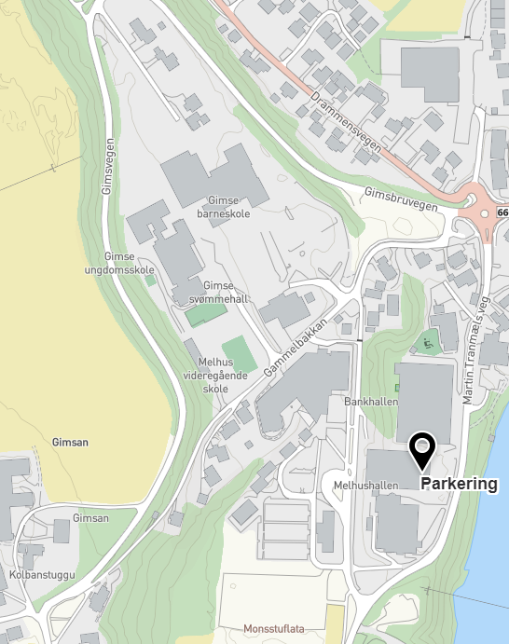
Alternativ parkering, for alle som kan.
Parkeringshus ved Melhushallen og bankhallen.
Ikke Elbillading.
Gratis

Slide 10
Alternativ parkering, for alle som kan.
Spørsmål?
Gjenstående:
Alternative kjøreruter, for de som har spesielt behov.
Alternativ post- og avfallshåndtering i anleggsperioden.
Takstmann og rystelsessensor på vegg.
Spørsmålsrunde og eventuelle avklaringer dersom noe skulle være uklart.

Slide 11
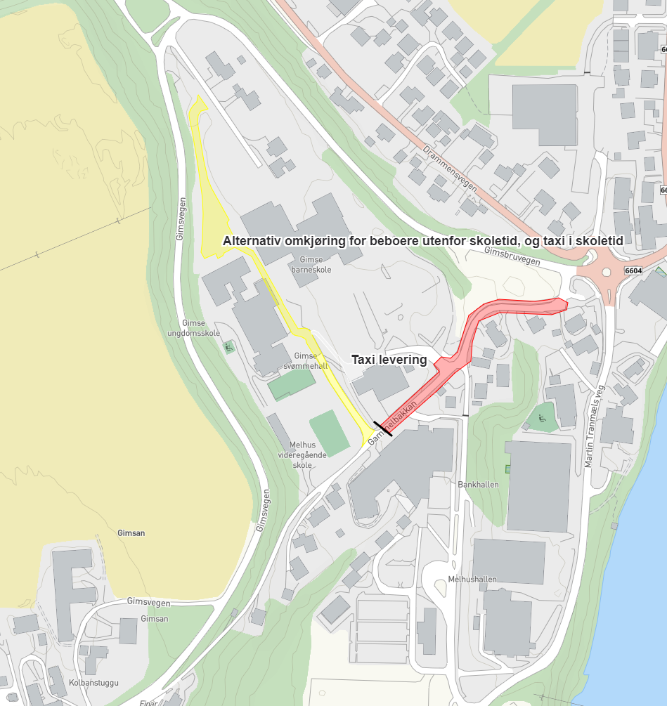
Alternative kjøreruter, for de som har spesielt behov.
Gjennom skoleområdet(!)
Stort fokus på sikkerhet til barna!
Noen føringer:
Kun for de med spesielle behov og tillatelse. Kontakt prosjektleder etter møte. Eksempler:
Elbil som krever lading.
Spebarn.
Begrenset frem-kommelighet til fots.
Må foregå utenfor skoletid! Kjøring i skoletiden vil være forbudt.
Forbudt i perioden 08:00-15:00.

Slide 12
Alternative kjøreruter, for de som har spesielt behov.
Spørsmål?
Gjenstående:
Alternativ post- og avfallshåndtering i anleggsperioden.
Takstmann og rystelsessensor på vegg.
Spørsmålsrunde og eventuelle avklaringer dersom noe skulle være uklart.

Slide 13
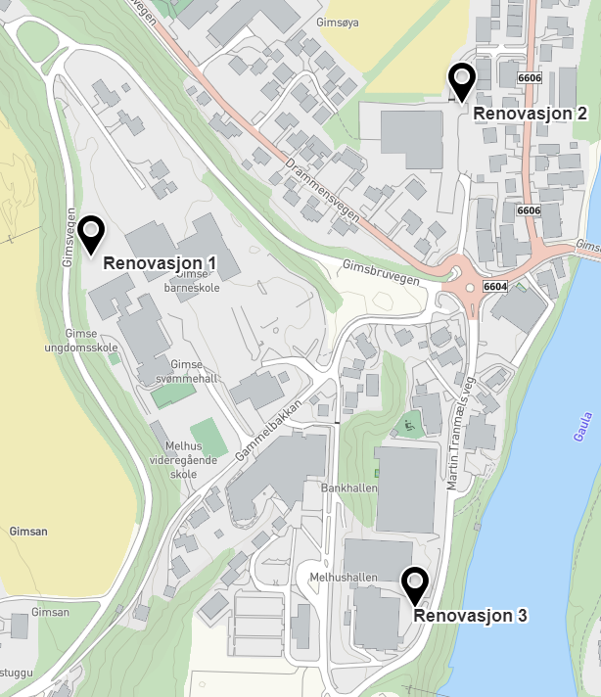
Alternativ post- og avfallshåndtering i anleggsperioden.
Renovasjonspunkt 1-3 fri bruk for alle beboere. (nr. 3 noe usikker.
Ikke svar fra posten om flytting av leveranse.
Renovasjon og post åpner «normal» drift etter fase 3 er halvferdig, dvs. etter renovasjonsbilen kan snu på en trygg måte.

Slide 14
Alternativ post- og avfallshåndtering i anleggsperioden.
Renovasjonspunkt 1-3 fri bruk for alle beboere.
Ikke svar fra posten om flytting av leveranse.
Renovasjon og post åpner «normal» drift etter fase 3 er halvferdig, dvs. etter renovasjonsbilen kan snu på en trygg måte.

Slide 15
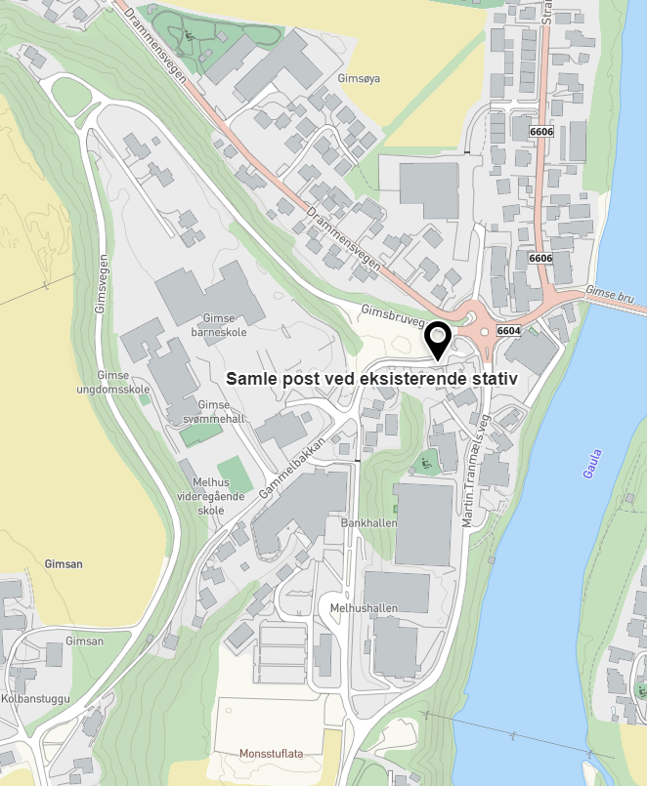
Alternativ post- og avfallshåndtering i anleggsperioden.
Posten fastslått å midlertidig samle i bunnen av bakken, ved eksisterende poststativ.

Slide 16
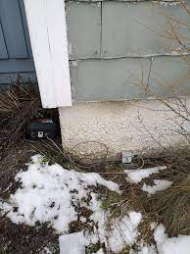
Takstmann og rystelsessensor på vegg.
Leies inn takstmann for ekstern besiktigelse før oppstart av hovedanlegg
Monteres rystelsessensor for varsling dersom rystelse nær grenser i standard (NS).
To små hull i grunnmur over terreng.
Samtykke fra eier, (ikke klar)
Kontakt prosjektleder etter møtet dersom uenig.

Slide 17
Takstmann og rystelsessensor på vegg.
Spørsmål?
Gjenstående:
Spørsmålsrunde og eventuelle avklaringer dersom noe skulle være uklart.

Slide 18
Spørsmålsrunde og eventuelle andre avklaringer dersom noe skulle være uklart.
Fyr løs!

Slide 19
Spørsmålsrunde og eventuelle andre avklaringer dersom noe skulle være uklart.
Fyr løs!

Slide 20
Vel hjem!

Slide 21
Informasjonsmøte for beboere Gammelbakkan og omeng. Inngang B →
Veg-, vann- og avløpsprosjekt
Utførelse.

Slide 22
Informasjonsmøte for beboere Gammelbakkan og omeng. Velkommen!
Veg-, vann- og avløpsprosjekt
Utførelse.

